Slide 1
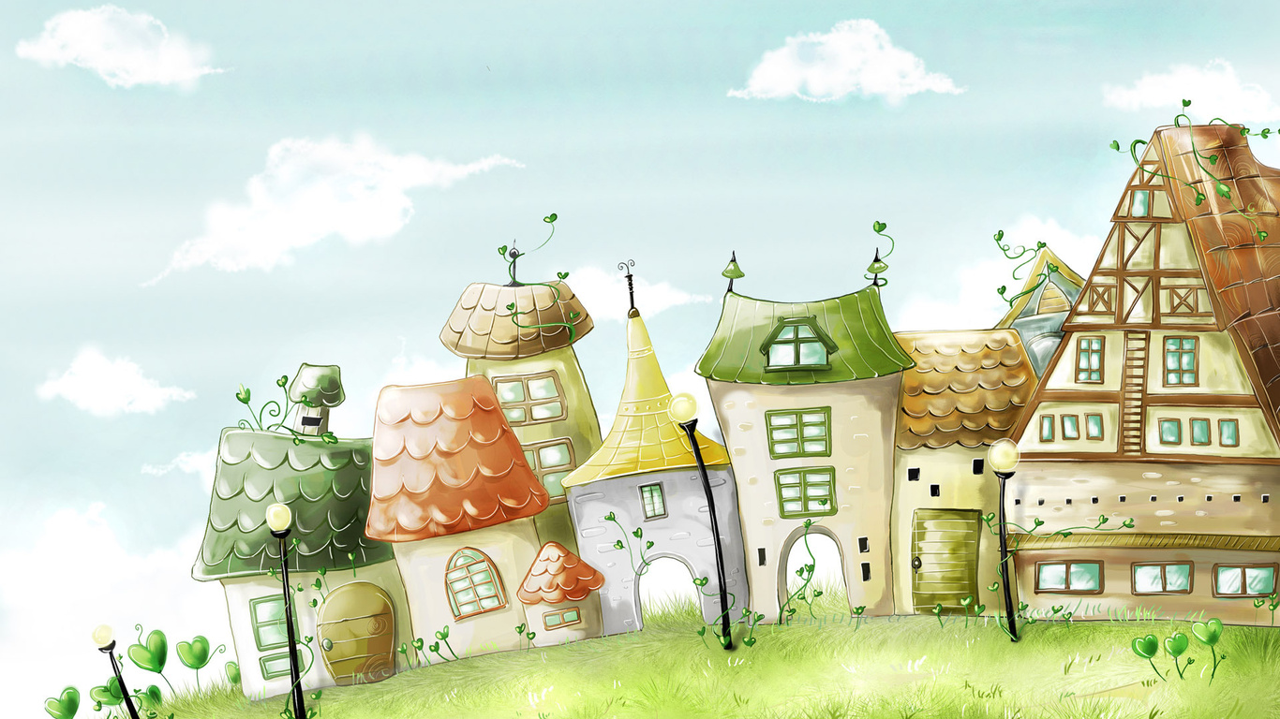
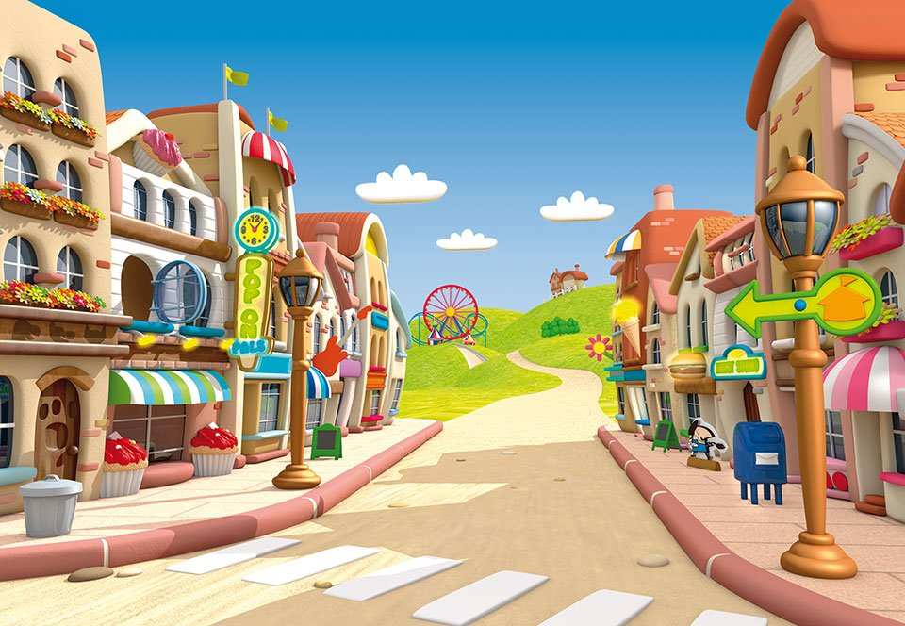
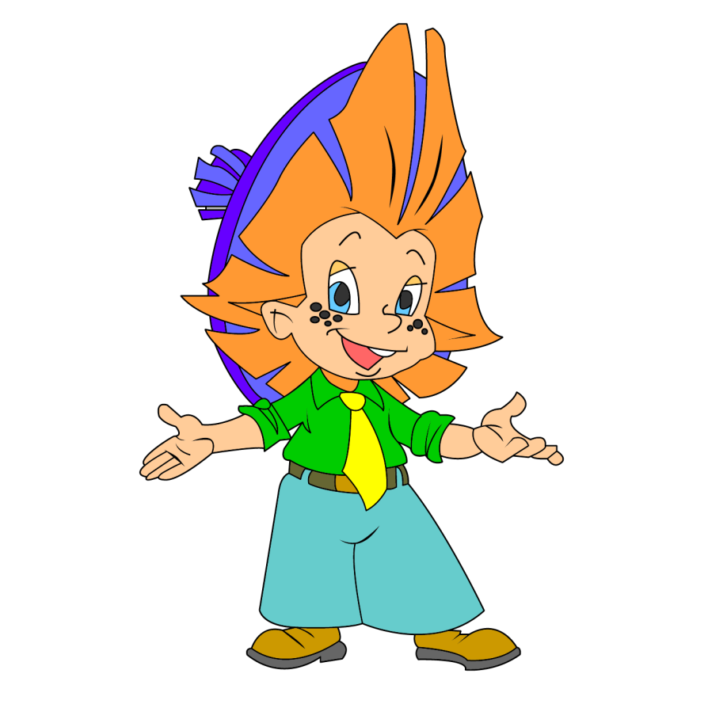
Интерактивная игра по ПДД
Для детей старшего дошкольного возраста
«Незнайка в большом городе»
Автор: Иусова Мария Викторовна

Slide 2

Из года в год увеличивается поток автомобилей, а вместе с ним растет число дорожно-транспортных происшествий, в том числе с участием детей. Ежегодно на дорогах гибнут десятки детей, более тысячи получают серьезные травмы. Очень часто это происходит потому, что дети не знают правил дорожной безопасности или нарушают их, не осознавая трагических последствий своей беспечности. Воспитание дисциплинированного пешехода является составной частью воспитания общей культуры человека. Достичь желаемого результата поможет грамотная организация и систематическая работа.
Обучение детей дошкольного возраста Правилам дорожного движения призвано подготовить дисциплинированного участника дорожного движения, способного обеспечить личную безопасность и безопасность окружающих его людей в условиях дорожно-транспортной среды.
Основной целью организации занятий по правилам дорожного движения с детьми и подростками является приобретение теоретических знаний и формирование устойчивых практических умений и навыков безопасного поведения на улице и дорогах.

Slide 3
Цель игры:
Формировать у дошкольников устойчивые навыки соблюдения и выполнения правил дорожного движения.
Задачи игры:
Закреплять знания детей о правилах дорожного движения и поведения на улице;
Расширять знания о светофоре, который регулирует движения на дороге;
Продолжать знакомить детей с дорожными знаками: «Пешеходный переход», «Остановка общественного транспорта», «Подземный пешеходный переход». «Пункт медицинской помощи»
Оборудование: ноутбук, проектор, мультимедийная установка.
Форма проведения игры: индивидуальная работа взрослого с ребенком.

Slide 4
ПРАВИЛА ИГРЫ.
Педагог читает вопрос в стихах. Выслушивает ответ ребенка, затем педагог или ребенок нажимает на соответствующий свет светофора.
Педагог читает вопрос и просит ребенка ответить , затем он нажимает на Незнайку и ребенок видит правильное действие персонажа. Затем педагог читает стихотворение подтверждающее правильность ответа.
Педагог просит отгадать загадку! Затем нажимают на Незнайку и появляется отгадка.
Педагог просит ребенка назвать дорожные знаки, затем рассмотреть картинки поочередно, выбрать сначала нужный знак для первой картинки, затем кликнуть мышкой на него. Потом для второй и для третьей.
К игре для закрепления прилагается тест, состоящий из 10 вопросов.

Slide 5
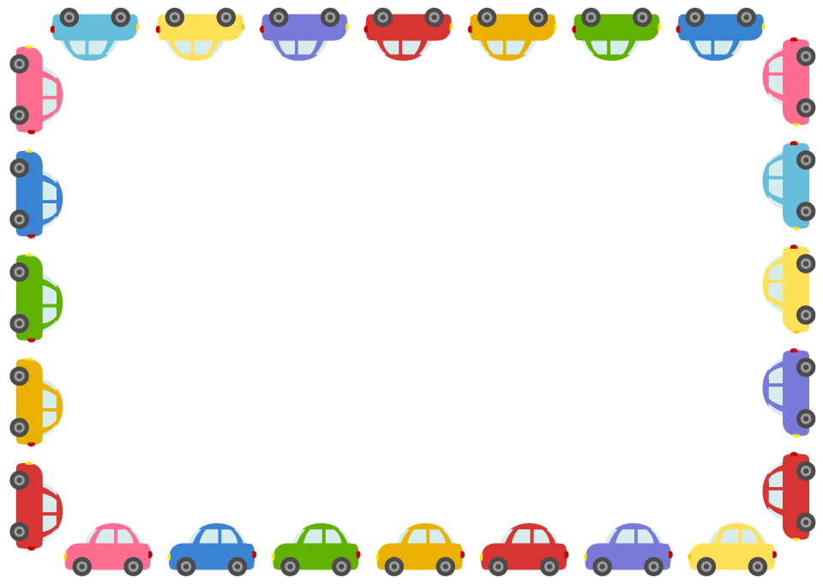
!
!
Светофор нас в гости ждет.
Освещает переход.
Загорелся красный глаз:
Задержать он хочет нас.
Если красный – нет пути.
Красный свет – нельзя идти.
Желтый свет – не очень строгий:
Жди, нам нет пока дороги.
Ярко-желтый глаз горит:
Все движение стоит!
Наконец, зеленый глаз
Открывает путь для нас.
Полосатый переход
Пешеходов юных ждет!
!
!

Slide 6

Этот свет — твой первый друг —
Деловито строгий.
Если он зажегся вдруг —
Нет пути дороги.

Slide 7
Этот свет — твой друг второй
Даёт совет толковый:
Стой! Внимание утрой!
Жди сигналов новых!

Slide 8
Третий друг тебе мигнул
Своим надежным светом:
Проходи! Угрозы нет!
Я уверен в этом!

Slide 9
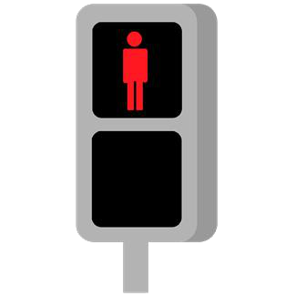
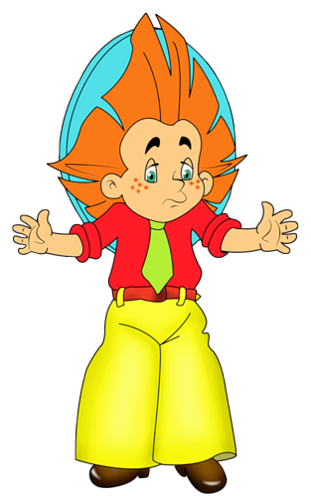
Подскажи Незнайке, что ему нужно сделать в этой ситуации?
Нажми на Незнайку и узнай правильный ответ
На асфальт встаю ногой,
Красный мне кричит: "Постой!"
Видишь мой запретный цвет?
На него дороги нет!"
Дорога не тропинка,
Дорога не канава…
Сперва смотри налево,
Потом смотри направо.

Slide 10
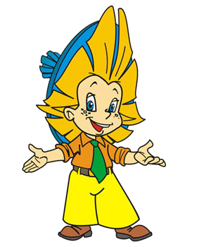
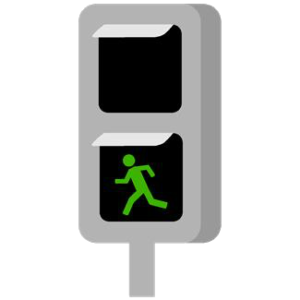
Подскажи Незнайке, что ему нужно сделать в этой ситуации? Нажми на Незнайку и узнай правильный ответ
Вот, зелёный замигал,
Путь -" свободен", указал.
Человечек в том глазке,
Переход открыл он мне.

Slide 11
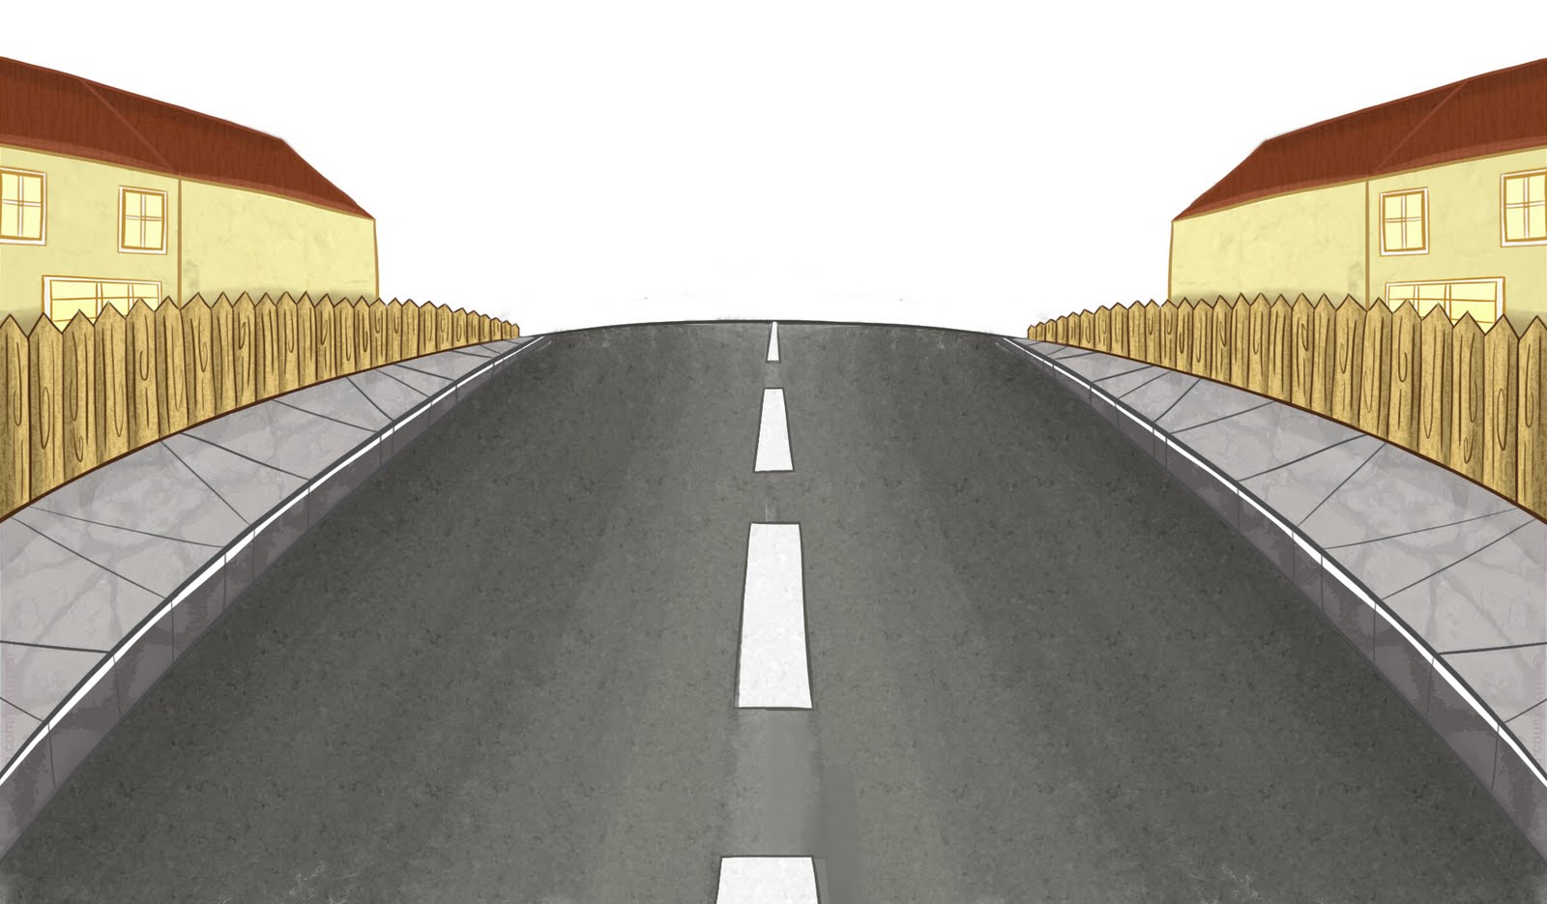

Что необходимо сделать, когда будешь переходить проезжую часть по зебре?
Чтобы правильно дорогу
Смог ты перейти,
Чтоб не встретились машины
На твоём пути,
Посмотри сперва налево:
Транспорт пропусти,
А затем смотри направо
- Не переходи!
Убедишься, что дорожный
Транспорт не идёт,
Посмотри опять налево
- И иди вперед!

Slide 12
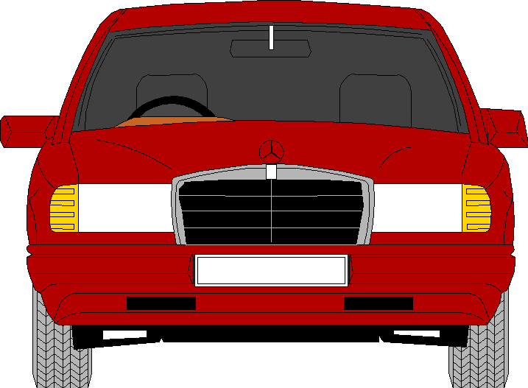

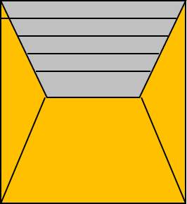
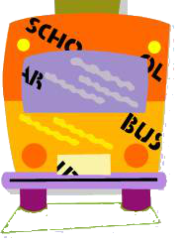
Что поможет Незнайке перейти дорогу?
Самый безопасный переход- подземный!

Slide 13
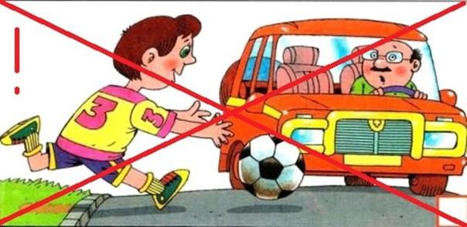
Дети играют на проезжей части, правильно ли это? Почему?

Slide 14
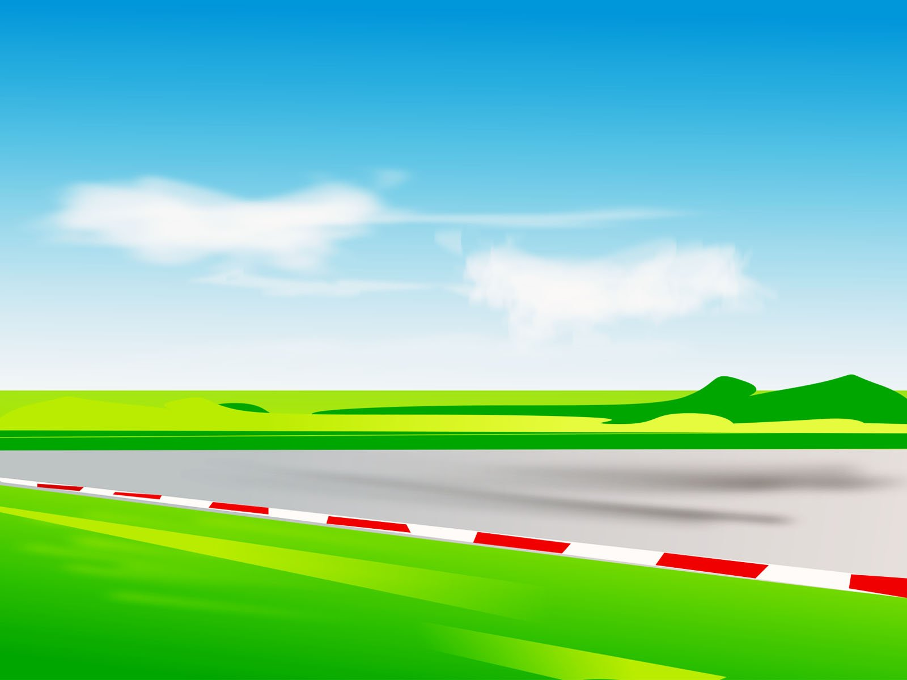
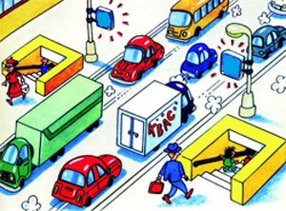
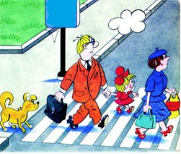
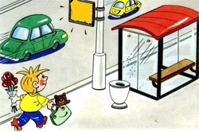

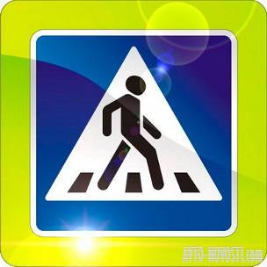

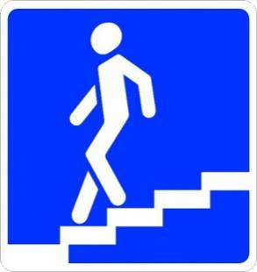
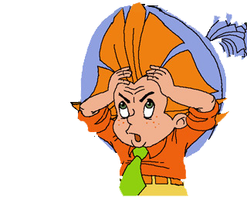
Рассмотри картинки. Какой дорожный знак должен применяться в каждой из них?

Slide 15

Будьте осторожны!
Соблюдайте правила дорожного движения!

